Slide 1
DNN memory consumption pattern
Jinseo Choi
CHANGWON NATIONAL UNIVERSITY

Slide 2
Until now..
I/O 간섭에 의한 텐서플로우 성능분석(’21. 6.)
딥러닝 성능 개선을 위한 쓰레드 기반 셔플링 기법(’21. 7.)
Interleaved Data Processing Scheme for Optimizing Tensorflow Framework (’21. 11.)
훈련 및 검증 성능 개선을 위한 텐서플로우 병렬 처리 기법 (’21. 11.)

Slide 3
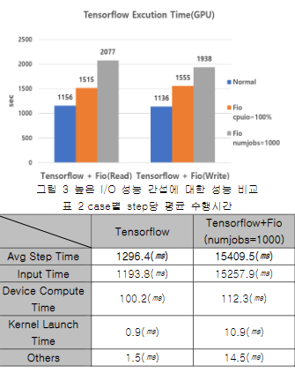
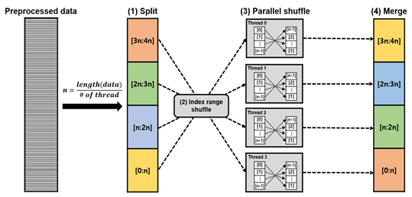
Until now..
텐서플로우 GPU모드 + I/O부하 발생 시 성능저하 발생
데이터 전처리 부분을 여전히 CPU가 수행 → 텐서플로우 파이프라인 분석
훈련데이터 전처리 과정 중 셔플링 병렬처리
전체 훈련시간 15.6% 감소 → 성능개선이 균일하지 않은 issue

Slide 4
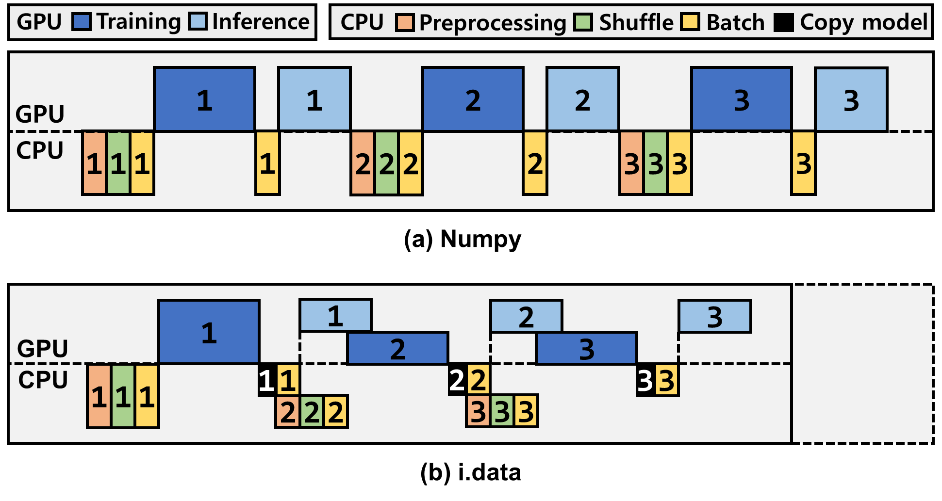
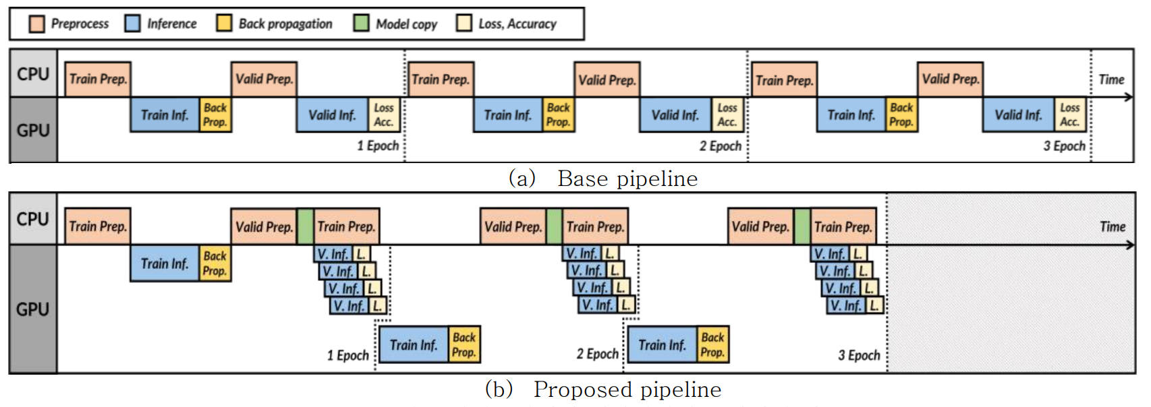
Until now..
훈련-검증과정 인터리빙(i.data)
전체 수행시간 17% 감소 → 가중치 간섭현상 발견 → model copy
훈련-검증과정 인터리빙 + 검증과정 멀티쓰레딩
전체 수행시간 22.4% 감소 → 검증쓰레드 개수가 6개 이상일 경우 성능차이 미비 → GPU warp(?)

Slide 5
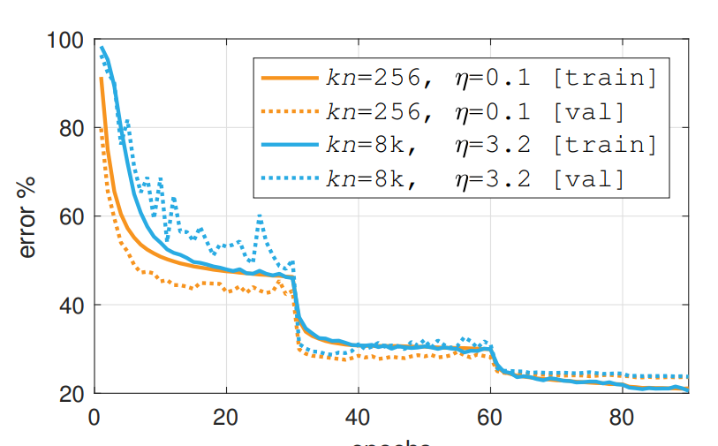
DNN 메모리 사용
훈련데이터 흐름
스토리지 → 메모리(page 캐시) → Batch → GPU memory
Batch size ↑, 훈련시간 ↓, 예측성능(Loss) ↓
MNIST 실험으로 확인
ImageNet 학습 시 batch 크기를 증가시켰을 때 1시간 안에 일정 수준이상 정확도 달성(P. Goyal. et. al. 2018)
그러나 GPU memory, system 메모리 한계로 인한batch size 크기 제한
OOM(Out Of Memory)으로 인한 프로세스 종료
Training and validation curves, P. Goyal. et. al. Accurate, Large Minibatch SGD: Training ImageNet in 1 Hour, 2018.

Slide 6
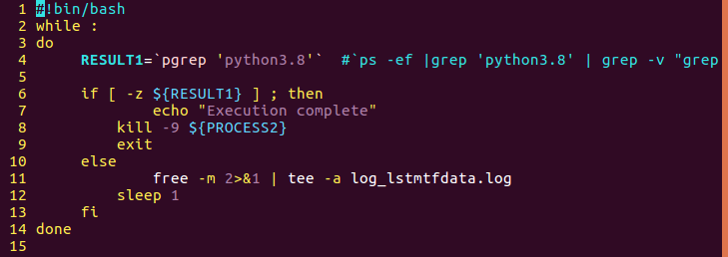
DNN 메모리 사용
모델 훈련 시 Host memory, Device(GPU)memory 사용패턴 측정
vmstat, free, gpustat 명령어 사용
1초 마다 메모리 사용량 측정
Shell script 작성
gpustat 파일출력
DNN 프로세스 동작확인
프로세스 종료 시 스크립트 종료
free 명령으로 메모리 사용량 파일출력
-m: MB단위 출력,
1초 대기: 1초마다 free 명령어 실행

Slide 7
DNN 메모리 사용
비교대상: Numpy, tf.data
데이터셋: 1GB MNIST
메모리 크기
Host: 32GB
GPU: 4GB

Slide 8
DNN 메모리 사용
메모리사용량: Numpy < tf.data(26.4%)
실행시간: Numpy > tf.data(151.5%)

Slide 9
DNN 메모리 사용
페이지 캐시 사용량
단위: KB
Numpy: Epoch 시작 전, used 증가, cached 감소, → 셔플에 의한 data Address 재배치
tf.data: 2Epoch 이후 캐시 감소, 사용량과 패턴 유사성 x , → 내부 최적화?

Slide 10
DNN 메모리 사용
커널 버퍼(파일 메타데이터 캐시)사용량
단위: KB

Slide 11
DNN 메모리 사용
Host 메모리에 로드된 훈련데이터는 PCI-e 인터페이스로 GPU 메모리에 전송된
전송과정

Slide 12
DNN 메모리 사용
GPU 메모리 사용량
1초 단위 측정 시 memory drop이 관찰되지 않음
cuDNN 라이브러리가 임의로 가용 가능한 최대 Memory를 프로세스에 할당(User-level code에서 변경 가능)

Slide 13
DNN 모델별 메모리 사용
CNN, LSTM 모델 메모리사용량 비교

Slide 14
DNN 모델별 메모리 사용
CNN, LSTM 모델 메모리사용량 비교

Slide 15
LSTM 파이프라인 비교
LSTM모델 파이프라인별 메모리 사용량
실행시간: Numpy > tf.data

Slide 16
LSTM 파이프라인 비교
LSTM모델 파이프라인별 메모리 사용량

Slide 17
파이프라인 I/O 패턴 측정
Storage: SATA SSD 256GB(Samsung Evo 860)
측정방법
apt-get install sysstat
Iostat -x -k sdb 1
-x: 표시정보 확장
-k: KB 단위로 표시
sdb: /dev/sdb 스토리지에 대한 정보 출력
1: 1초마다 반복
측정정보
Read, Write 요청횟수
I/O요청 크기
Device Util: bandwith utilization

Slide 18
파이프라인 I/O 패턴 측정
I/O request 횟수
Read: Numpy < tf.data
Write: Numpy < tf.data

Slide 19
파이프라인 I/O 패턴 측정
I/O 요청 용량
pd.read_csv(“1GB_MNIST”)
pd.read_csv(“1GB_MNIST”)

Slide 20
파이프라인 I/O 패턴 측정
Device bandwidth utilization

Slide 21
파이프라인 I/O 패턴 측정
I/O request 횟수
Read: Numpy < tf.data
Write: Numpy > tf.data

Slide 22
파이프라인 I/O 패턴 측정
I/O 요청 용량
pd.read_csv(“1GB_MNIST”)
pd.read_csv(“1GB_MNIST”)

Slide 23
파이프라인 I/O 패턴 측정
Device bandwidth utilization

Slide 24
파이프라인 I/O 패턴 측정
초기 data load 후 추가적인 read 없이 write만 요청
Mem(PCIe) -> GPU? (확인 중)

